Slide 1
Программирование на Scala
БАЗОВЫЕ КОНЦЕПЦИИ

Slide 2
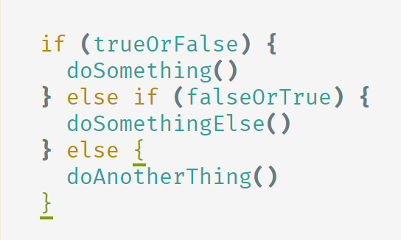

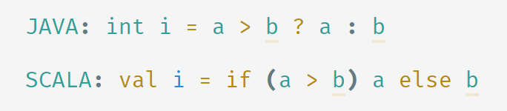
I. Условные выражения и циклы
If expression
Тривиальный синтаксис, схожий с Java/C#/C++
Условный переход представляет собой выражение (expression)
Сравнение тернарного оператора Java и условного выражения Scala:

Slide 3
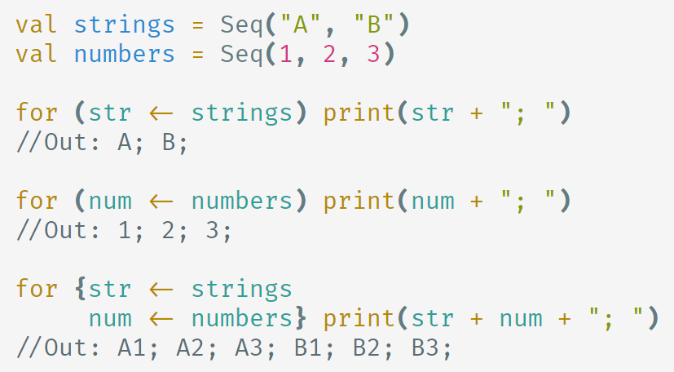
I. Условные выражения и циклы
for loop
В Scala существует несколько вариантов синтаксиса объявления цикла
for
Так, например, Scala поддерживает синтаксис вида
for (element <- iterable)

Slide 4
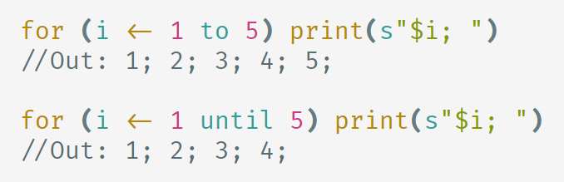
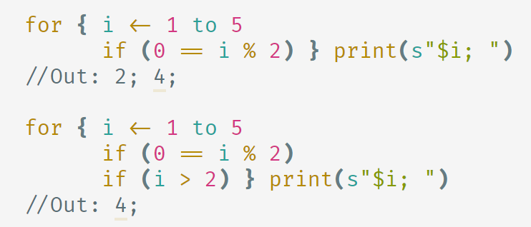
I. Условные выражения и циклы
for loop
Использование генераторов в циклах for
Использование “гардов” (guards) в циклах for

Slide 5
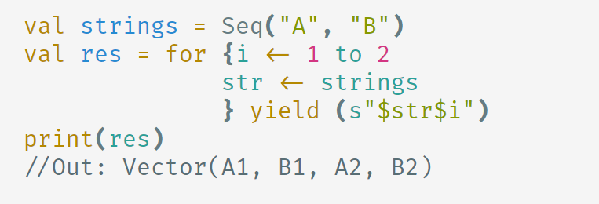
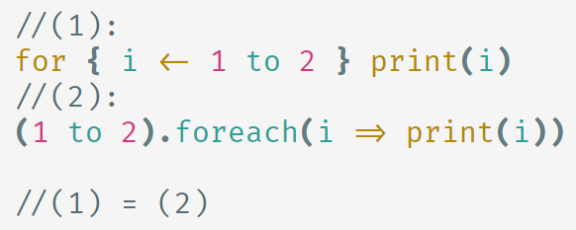
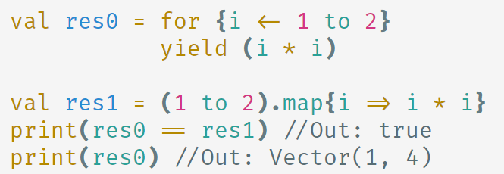
I. Условные выражения и циклы
for loop
Конструкция for-yield;
for как выражение (expression)
for эквивалентен foreach:
for-yield эквивалентен map:

Slide 6
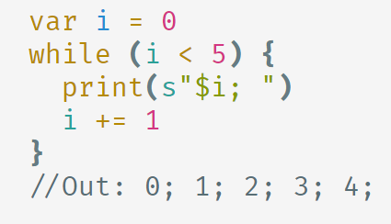
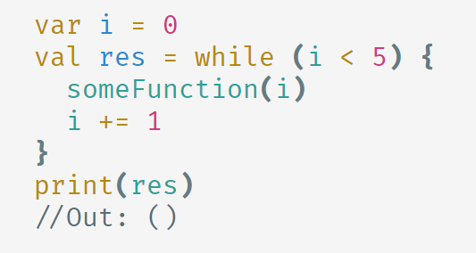
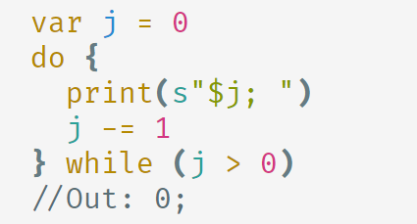
I. Условные выражения и циклы
while/do-while
Синтаксис while/do-while:
while/do-while в Scala – это выражение (expression), которое возвращает тип Unit

Slide 7
II. Операторы
типы операторов, приоритет операторов
Арифметические операторы:
+ - * / %
Операторы сравнения:
== != > < >= <=
Логические операторы:
&& || !
Битовые операторы:
& | ^ ~ << >> >>>
Операторы присвоения:
= += -= *= /= %= <<= >>= &= ^= |=
Прочие:
() [] , ;
Приоритет операторов (от высшего к низшему):
() []
! ~
* / %
+ -
>> << >>>
> >= < <=
== !=
&
^
|
&&
||
= += и т.п.
, ;

Slide 8
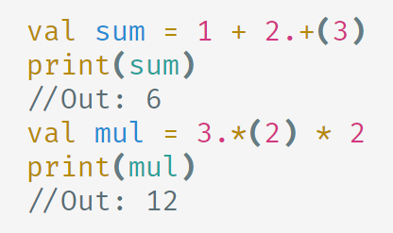
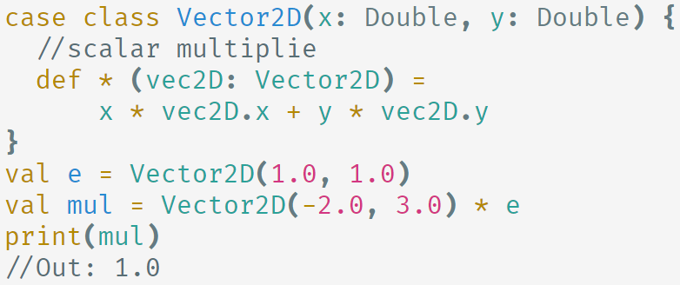
II. Операторы
оператор=метод, перегрузка операторов
В Scala оператор – это метод
Инфиксное (infix) определение операторов:
Перегрузка операторов:

Slide 9
III. Базовые типы
перечисление примитивных типов и String, неявное преобразование типов
Примитивные типы в Scala и тип String:
неявное преобразование типов без потерь
неявное преобразование типов с потерями
Byte
8 бит
-128…127
Short
16 бит
-2¹⁵…2¹⁵-1
Int
32 бит
-2³¹…2³¹-1
Long
64 бит
-2⁶³…2⁶³-1
Float
32 бит
IEEE 754
Double
64 бит
IEEE 754
Boolean
JVM
true false
Char
16 бит
UTF-16
String
not primitive
java.lang.string

Slide 10
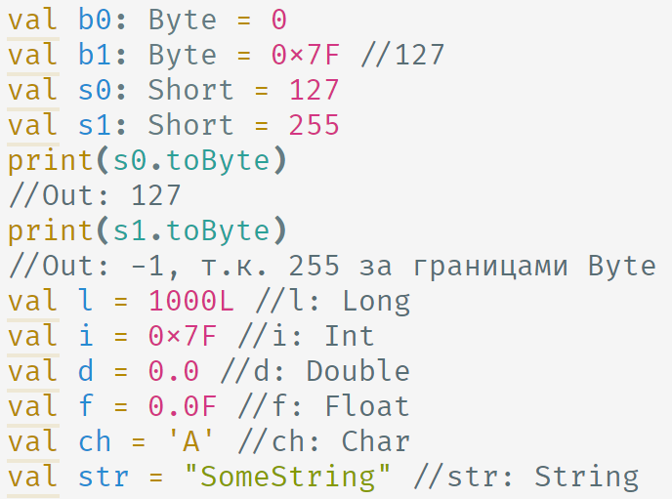
III. Базовые типы
объявление переменных типа, явное преобразование типов, литералы
Присвоение по умолчанию:
Целое число = Int
Дробное число (с символом “.”, например, 3.0) = Double
Явное преобразование:
toByte toShort toInt toLong toChar
toFloat toDouble toString
toBoolean
Литералы:
prefix 0x = hex integer
postfix L = Long
postfix F = Float
‘’ = Char “” = String

Slide 11
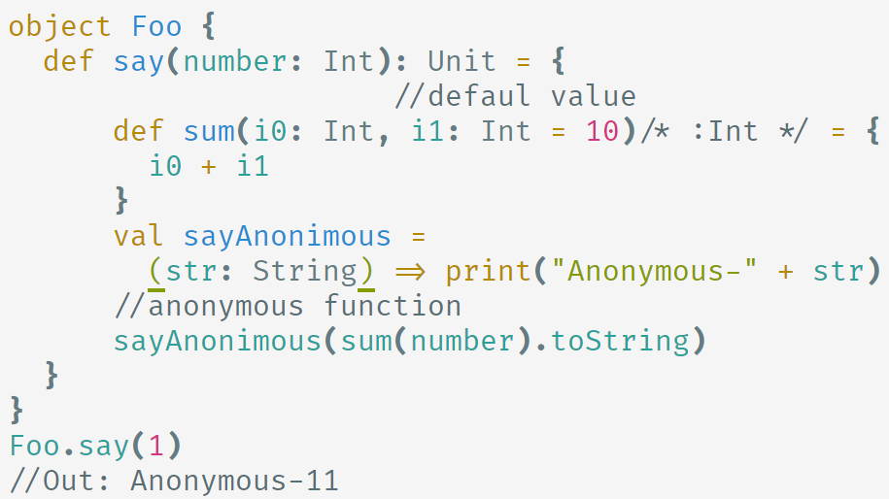
IV. Функции
объявление функций
Сигнатура функции:
Функции могут быть объявлены внутри сущностей class, trait, object, а также внутри других функций
Функции могут содержать параметры по умолчанию
Функции могут быть анонимными

Slide 12
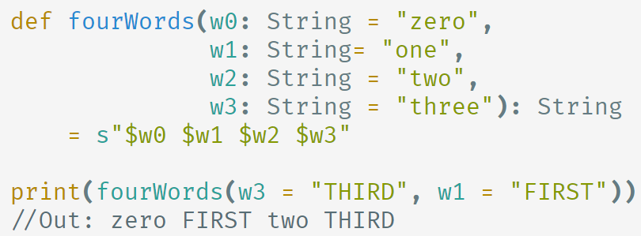
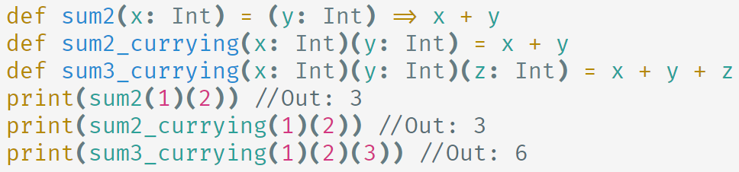
IV. Функции
именованные аргументы, каррирование (currying)
Именованные аргументы. Можно поимённо передавать аргументы в функцию, при этом можно нарушать порядок аргументов
Каррирование (currying). Можно определять более одного списка аргументов функции

Slide 13
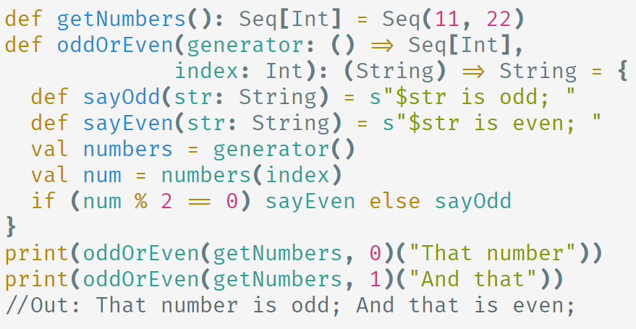
IV. Функции
функции высшего порядка
Сигнатура функции-аргумента:
Функции могут выступать в качестве параметра других функций
Функции могут возвращать другие функции
Такие функции называются функциями высшего порядка

Slide 14
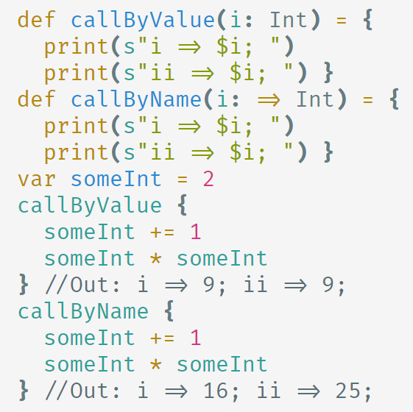
IV. Функции
call-by-value, call-by-name
call-by-value передаваемый аргумент известен перед выполнением функции
call-by-name вычисляет передаваемое выражение каждый раз при разыменовывании аргумента
call-by-name синтаксис отличается объявлением параметра функции:
def foo(expr: => Type)

Slide 15
V. Коллекции (введение)
кортежи (tuples), списки (lists), maps
В стандартной библиотеке Scala реализованы все базовые коллекции:
списки (линейные и индексированные), множества, maps, а также кортежи
Неизменяемые (immutable) и изменяемые (mutable) коллекции
По умолчанию коллекции в Scala – неизменяемые (immutable), если явно не указан package с изменяемыми коллекциями
Коллекции в Scala имеют общий интерфейс Iterable
В Iterable определены методы, обеспечивающие удобство работы с коллекциями (например, map)
Часть методов определена только для конкретных коллекций и отсутствует в Iterable (например, sortBy)

Slide 16
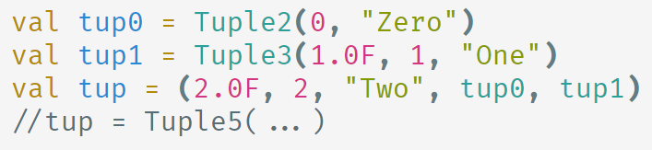
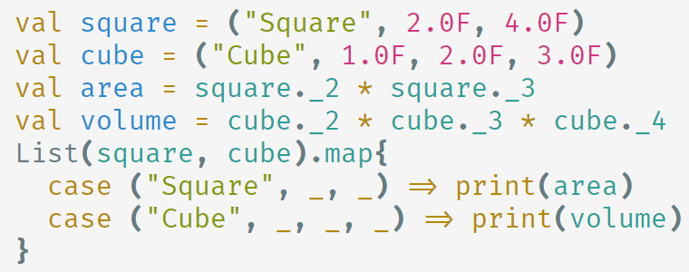
V. Коллекции (введение)
кортежи (tuples)
Кортежи представлены посредством сущностей
Tuple2, Tuple3 … Tuple22
Можно объявлять нужный Tuple{X} посредством синтаксиса
(elem1, elem2, … elem{X})
Доступ к элементам:
_1, _2, _3 … _{X}
pattern matching

Slide 17
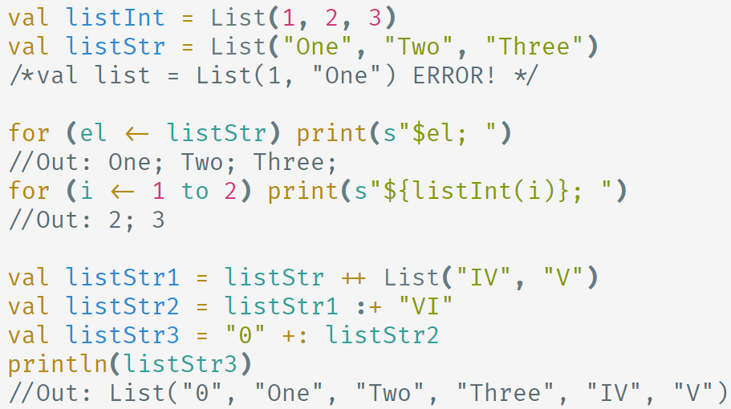
V. Коллекции (введение)
списки (lists)
В стандартной библиотеке Scala реализованы несколько видов списков, например, List
for loop,
так как List – есть реализация Iterable
Операторы конкатенации с элементами:
+: (prepend) и :+ (append);
с другим списком: ++;
при этом (для immutable) создаётся новый контейнер

Slide 18
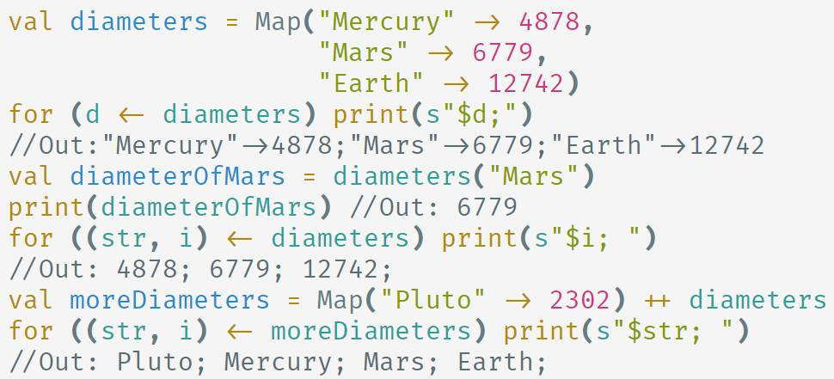
V. Коллекции (введение)
maps
В стандартной библиотеке Scala
Map – общий интерфейс (trait)
for loop,
так как Map – наследник Iterable
Получение элементов по ключу – оператор
()
Оператор объединения maps
++

Slide 19
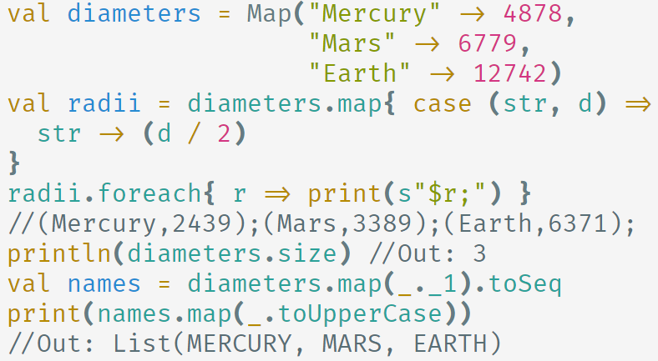
V. Коллекции (введение)
некоторые методы Iterable
Itearable – базовый интерфейс для всех структур данных стандартной библиотеки Scala
В Itearable определены методы, реализованные для структур данных и облегчающие работу с ними
map, foreach, size
Также определены методы преобразования между типами контейнеров: toList, toMap, toSeq, toSet, toArray,
И множество других полезных методов (groupBy, flatMap, maxBy, fold, foldLeft, foldRight, head, tail и т. д.)

Slide 20
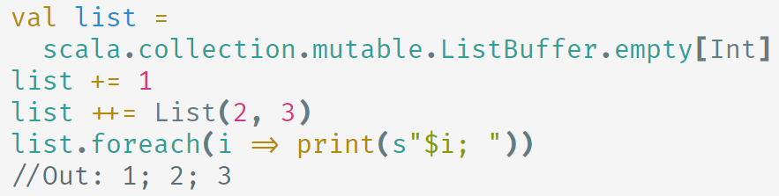
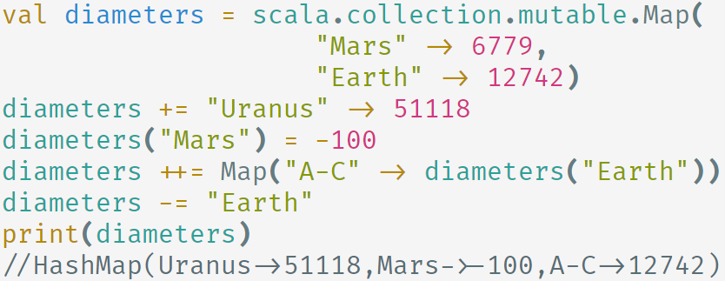
V. Коллекции (введение)
изменяемые коллекции (mutable)
package
scala.collection.mutable
операторы
изменения коллекции
+= ++=
-=
для maps
изменение значения по ключу
для списков
изменение значения по индексу

Slide 21


